Slide 1
信用拆借夜盘项目总结
汇报人：章群燕

Slide 2
目录
1
项目概况
CONTENTS
2
技术改动总结
3
项目实施总结

Slide 3
PART 01
项目概况

Slide 4
交易时段
24：00
场次日期≠自然日期
夜盘无间隙切日盘
T-1
夜盘
夜盘
20：30
T
T
08：30
日盘
日盘
00
17：
00
12：

Slide 5


交易日
周日 周一 ... 周四 周五 周六
仅日盘、仅夜盘、日夜盘都有三种情况共存
交易节假日和结算节假日不同
成交日期：周一
成交时间：周日

Slide 6
PART 02
技术改动总结

Slide 7
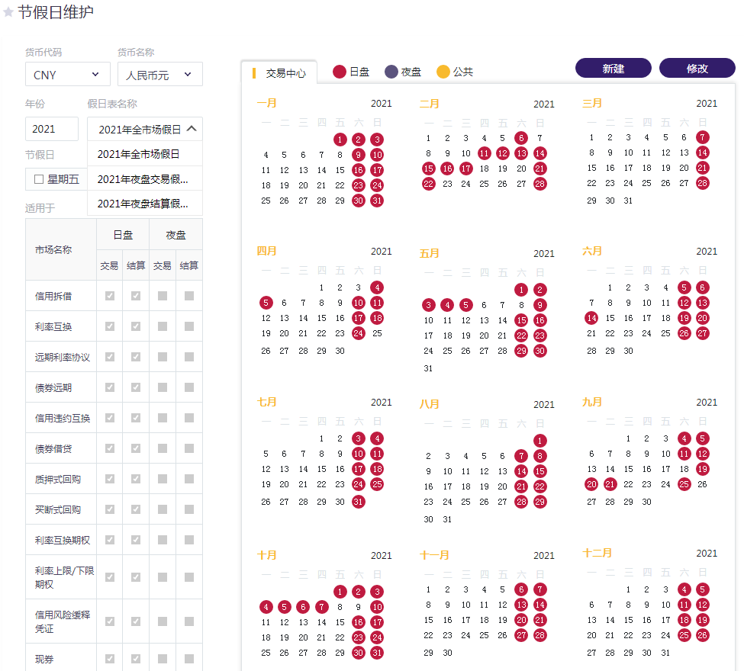
基础数据设置
节假日表新增节假日大类字段（日盘、夜盘）
交易时段表新增交易时段大类字段（日盘、夜盘）

Slide 8
基础数据流转
基础数据
核心
客户端
批处理
下一交易日的交易时段信息
通知客户端关闭小白屏
T-1日日盘EOD2
小白屏打开重新获取日盘/夜盘信息
T日夜盘开盘
24：00
退出客户端
T日夜盘收盘/日盘开盘
通知客户端关闭小白屏
核心如何区分是日盘/夜盘？依靠客户端传入
客户端如何准确获取日盘/夜盘？每次打开白屏从基础数据获取、提交再次获取进行比较、切盘会关闭白屏，清空黑屏

Slide 9
批处理
其他市场
信用拆借批处理
夜盘报价过期撤销
EOD1
夜盘收盘每日跑批
夜盘结束就会执行
通知客户端消息
依赖
更新交易日
更新交易日
报价成交相关
日终每日跑批
EOD2
.
.
.
额度相关
参数/交易品种计算
有日盘的时候在日盘结束后执行，否则在夜盘结束时执行
核心清数据
头寸计算
市场参数
剥离
头寸计算（只有夜盘时）

Slide 10
批处理
原有批处理的改动
参数、交易品种跑批剥离IBO市场
头寸计算跑批
退出客户端通知消息改为0：00触发
信用拆借批处理区别于原有批处理的地方
每日夜盘收盘会触发批处理；有日盘的情况下日盘日终会触发批处理，否则夜盘日终会触发批处理
行情、头寸多个06：30分的定时任务调整

Slide 11
头寸
买入方 | 卖出方 | 交易金额 | 计算日期
初始头寸 | 净值
业务现状：
不区分市场统计
初始头寸：每日跑批后统计计算日期=下一场次日期的条目
净值：每成交一笔实时统计计算日期=当前场次日期的条目
技术现状：
计算依赖缓存的场次日期
06：30有“重新加载场次日期”、“初始化Actor”等定时任务
批处理执行时间为21：30，此时夜盘已开始，20：30-21：30之间的T+0成交误被统计到初始头寸里面

Slide 12
头寸
（1）初始值如何不将夜盘的数据统计进去？
举例：以2.26为例，头寸计算是统计计算日期=2.27的项，且20：30-21：30之间的成交不应被计入初始值，而应该计入为净值
2.26 15：00产生的T+1的成交的计算日期=2.27 成交日期=2.26√
2.26 21：00夜盘期间产生的T+0成交的计算日期=2.27 成交日期=2.27×
（2） 20：30-21：30的实时头寸如何不更新，而21：30之后又恢复更新？
21：30之前内存中的场次日期还是2.26，跑批结束后触发内存中的场次日期更新，头寸净值累加才会生效。
（3）场次日期更新依赖批处理框架，只有其中一台更新了内存，因此将内存改为redis
（4）获取下一交易日逻辑：由原来获取CBT的下一交易日，改为获取CBT和IBO的下一交易日中较小的值
（5）“初始化Actor”定时任务调整到EOD1系统级下
20：30夜盘开盘
21：30头寸计算跑批
业务要求：
（1）20：30-21：30之间的实时头寸初始值和净值都不更新
（2）20：30-21：30产生的夜盘成交计入净值
买入方 | 卖出方 | 交易金额 | 计算日期 | 成交日期

Slide 13
集成、技术测试关注点
01
基础数据改动不影响已有市场
（节假日、交易时段、批处理）
02
兼容跨市场的功能（头寸）、
剥离默认包含IBO市场的功能（参数跑批）
时间、跨市场
03
缓存日期的情况（客户端、行情计算）
04
uuas、进程启停、rest网关、push网关
、dsp停止服务时间
05
升级步骤（初始化批处理切日表后重启行情进程）

Slide 14
PART 03
项目实施总结

Slide 15
立项、环境、分工、测试
日夜盘同期上线，夜盘在日盘功能稳定后开发
日盘一期已预留相关业务字段，二期可专心技术改动
夜盘设计方案完整
立项前守门员多次讲解
立项后核心开发人员反复讨论、确认
难点问题专人专职突破
同一套代码，两套环境，日夜盘分开最大化测试
专注夜盘、日夜盘切换逻辑

Slide 16
问题与改进
技术改动讨论未及时反馈需求和测试
不了解改动的前因后果，测试很容易抓不住重点

Slide 17
谢谢！

